Slide 1
Путешествие в литературную страну
Обобщающий урок по разделу «Поэтическая тетрадь1»
3 класс
Подготовила: Надежина О.А.
учитель начальных классов
МКОУ «СОШ № 2 п. Теплое им. кавалера
ордена Красной Звезды К.Н. Емельянова»

Slide 2
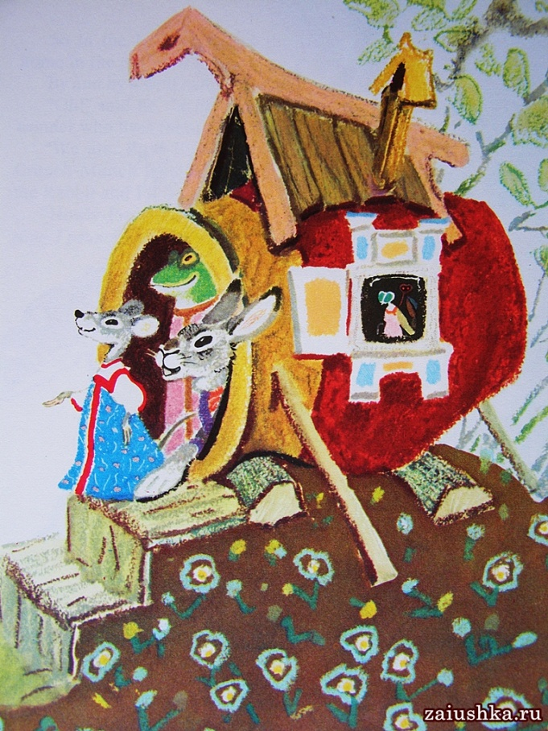
Разминка
Как называется горшок, который сделали своим жилищем звери?
теремок

Slide 3
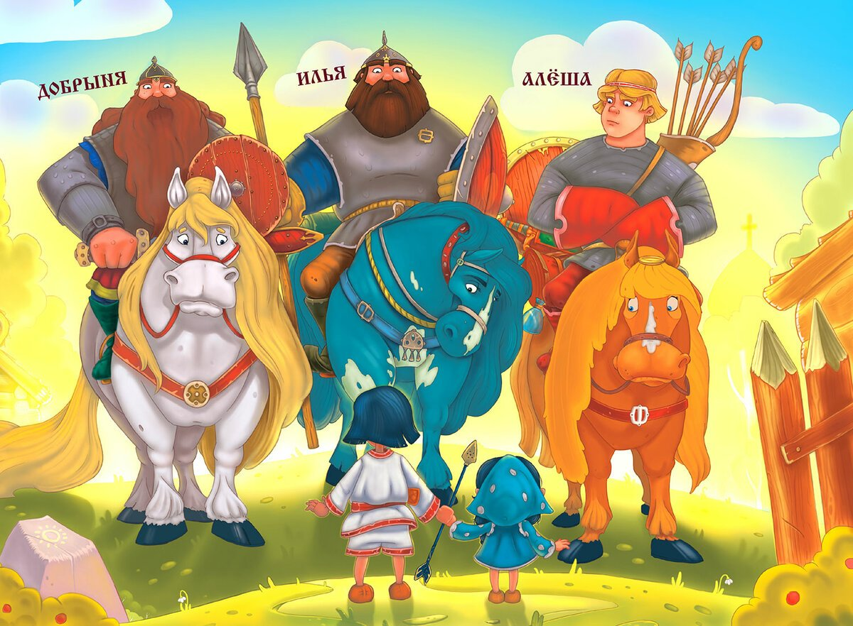
Викторина
Как звали трёх былинных героев-богатырей?

Slide 4
Викторина
На флаге пиратских кораблей, который называется «Весёлый Роджер», нарисованы эти знаки. Что это?

Slide 5
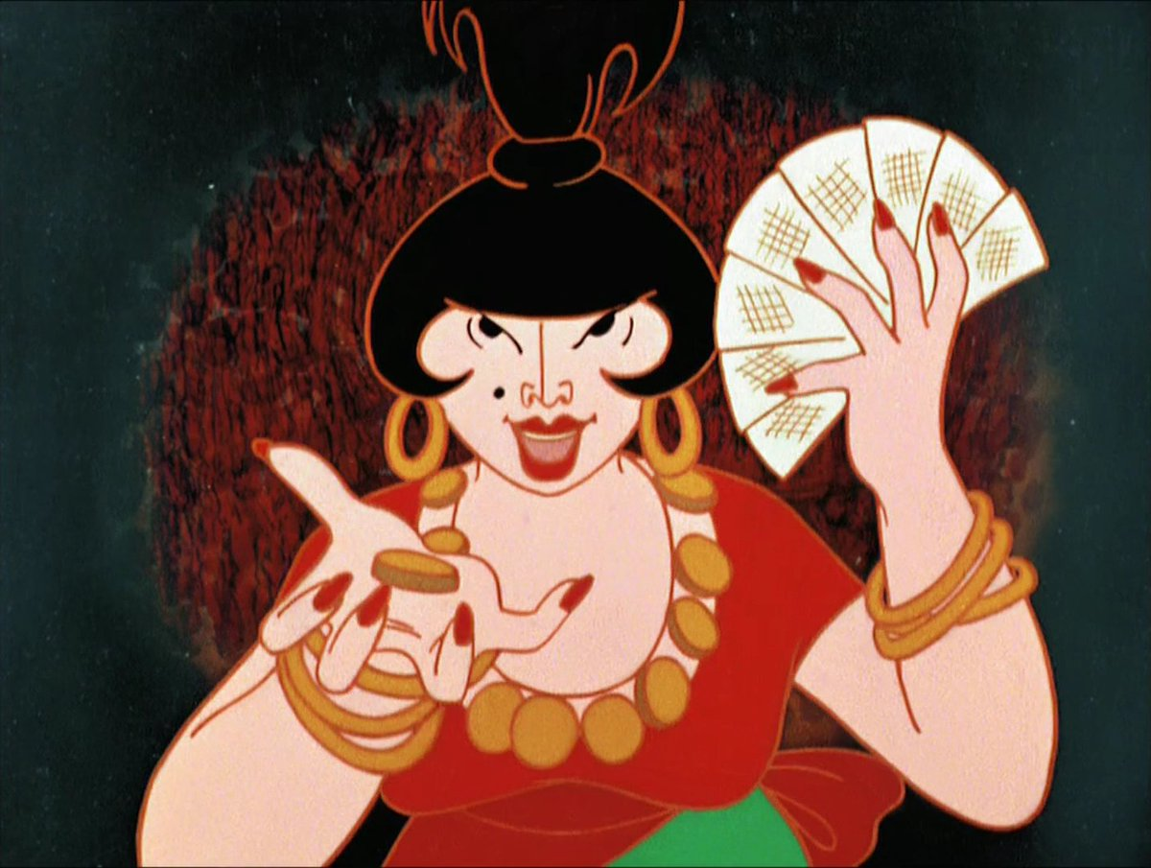
Викторина
Главарь разбойников из мультфильма «Бременские музыканты»?
Атаманша

Slide 6
Викторина
Кто достал со дна озера для Буратино золотой ключик?
Черепаха Тортила

Slide 7
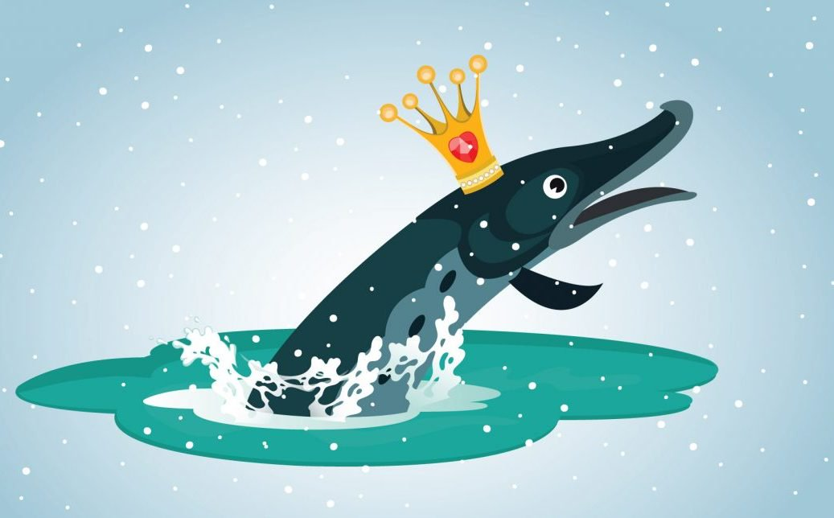
Викторина
Волшебница, исполнявшая желания сказочного Емели

Slide 8
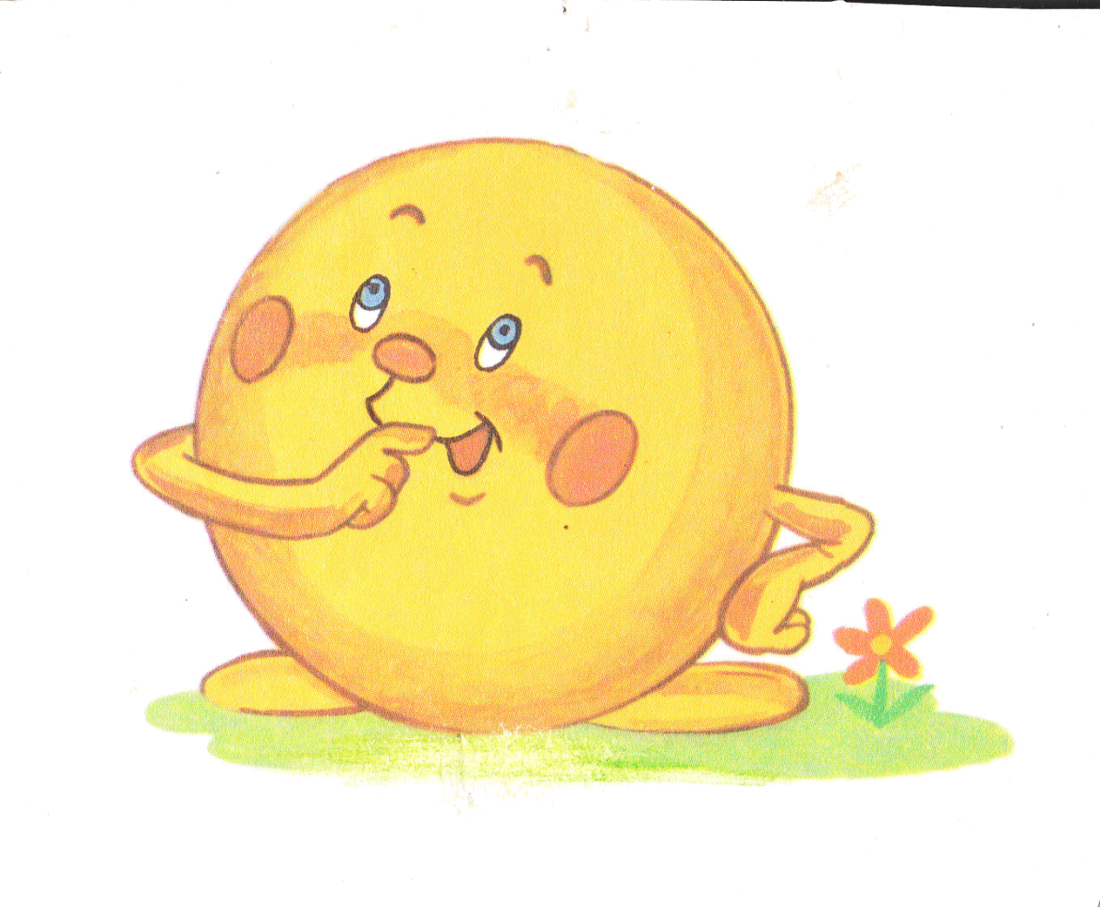
Викторина
Как называется русская народная сказка, главный герой которой – хлебобулочное изделие?

Slide 9
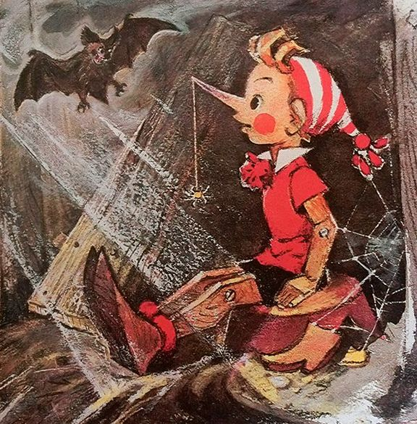
Викторина
Как был наказан и где находился Буратино, до тех пор, пока не совершил побег в Страну Дураков, поддавшись на уговоры летучей мыши?

Slide 10
Викторина
Как называется русская народная сказка о том, что вежливость и доброту никакой холод заморозить не может?

Slide 11
Узнай поэта
Тютчев
Никитин
Суриков
Фет
Афанасий Афанасьевич
Иван Захарович
Фёдор Иванович
Иван Саввич

Slide 12
Узнайте, о чём идёт речь в пословицах?
Больше его – больше снега, больше снега – больше хлеба.
Он от ветра защищает, урожаю помогает.
Много его – не губи, мало его – береги, нет его – посади.
Волков бояться – в него не ходить.
Чем дальше в него, тем больше дров.
О ЛЕСЕ

Slide 13
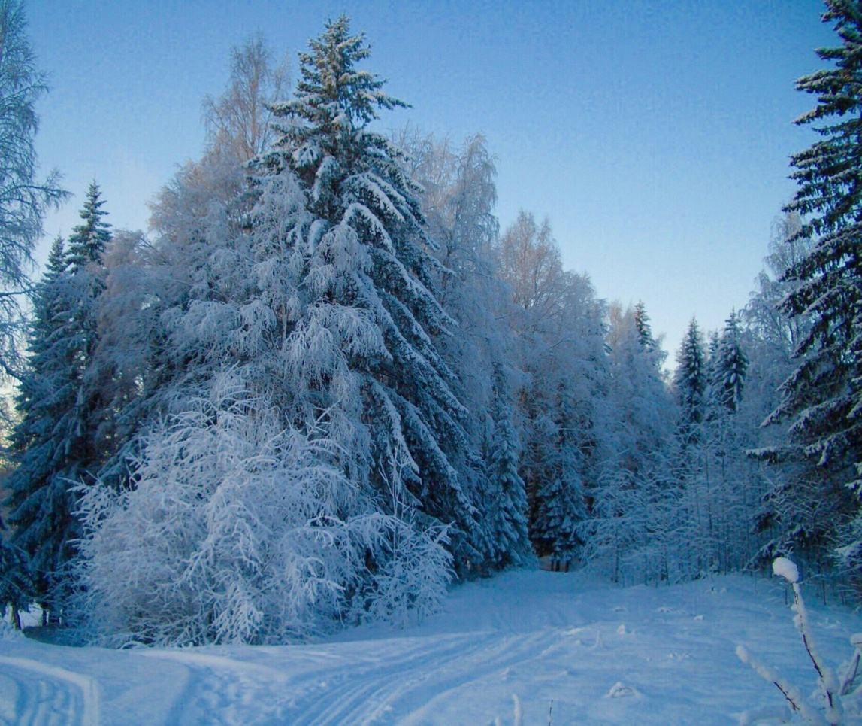
И. Суриков
Тёмный лес, что шапкой,
Принакрылся чудной.
И заснул под нею
Крепко, непробудно.

Slide 14
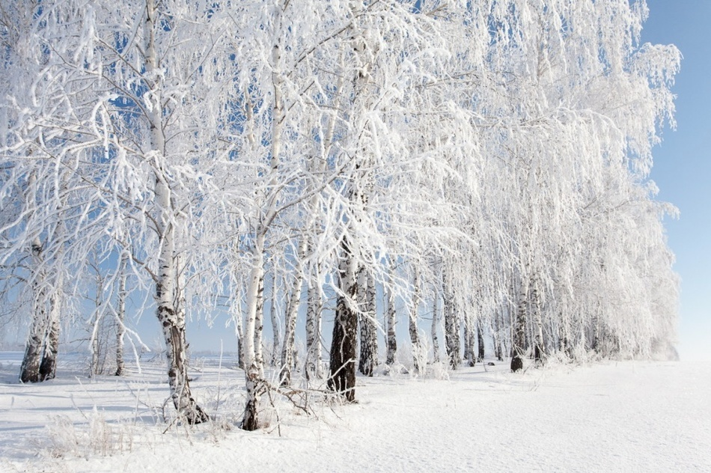
И. Никитин
На безлюдный простор
Побелевших полей
Смотрит весело лес
Из-под Чёрных кудрей.
Словно рад он чему, -
И на ветках берёз,
Как алмазы, горят
Капли сдержанных слёз…

Slide 15
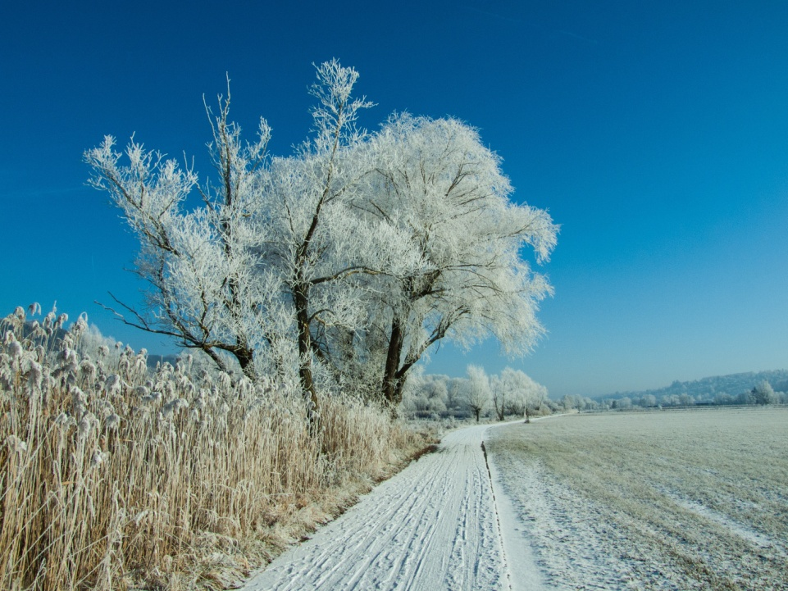
А. Фет
Не колючий, светло-синий
По ветвям развешан иней –
Погляди хоть ты!
Словно кто-то тороватый
Свежей, белой, пухлой ватой
Все убрал кусты.»

Slide 16
художественная
На дворах, на домах
Снег лежит полотном.
И от солнца блестит
Разноцветным огнём.
На безлюдный простор
Побелевших полей
Смотрит весело лес
Из-под чёрных ветвей.
И. Никитин

Slide 17
Спасибо за урок!

Slide 18
Подзаголок слайда
Вы можете использовать данный шаблон для создания своих презентаций, но в своей презентации вы должны указать источник шаблона: Сайт http://mirpps.ru

